Slide 1
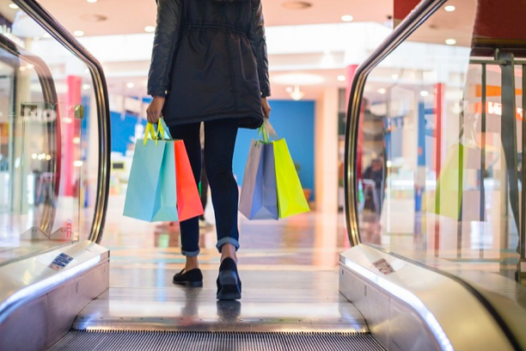
Урок 7
Что подарить? Где купить?
Магазины и товары
Надо/нужно
Первый, второй, третий,…
Глагол купить
Я бы хотел…

Slide 2
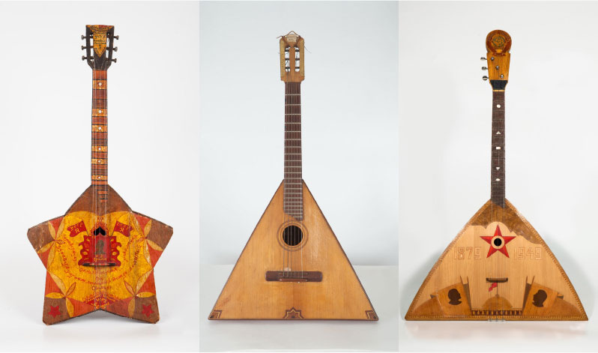
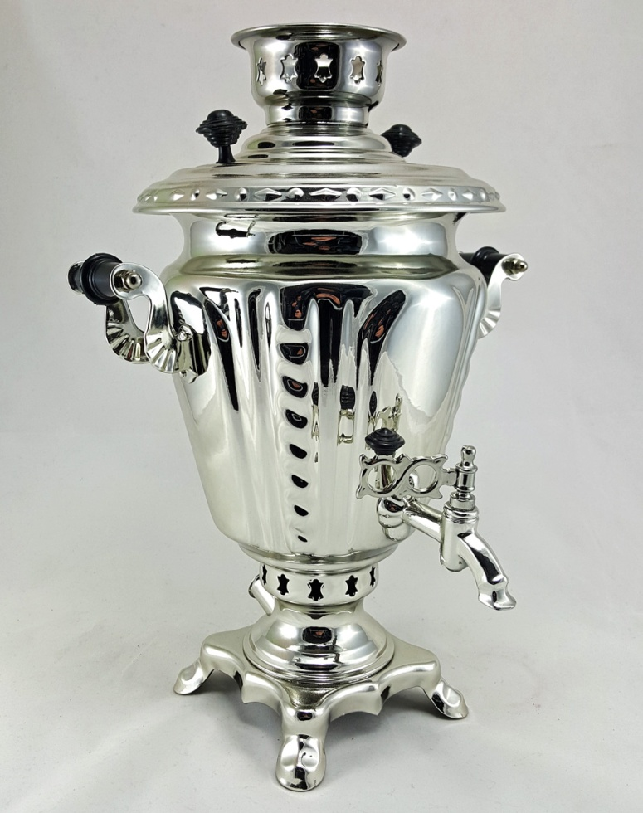
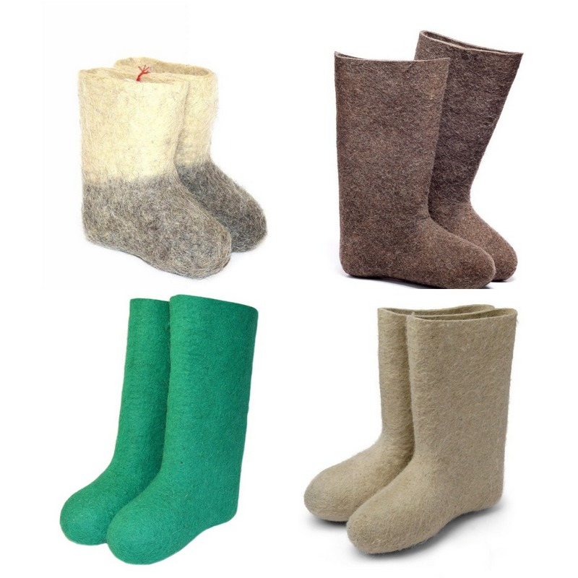
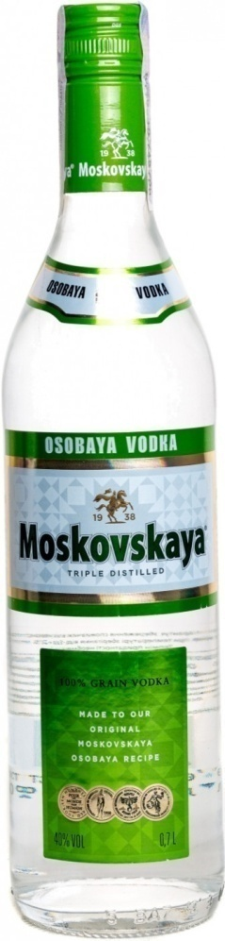
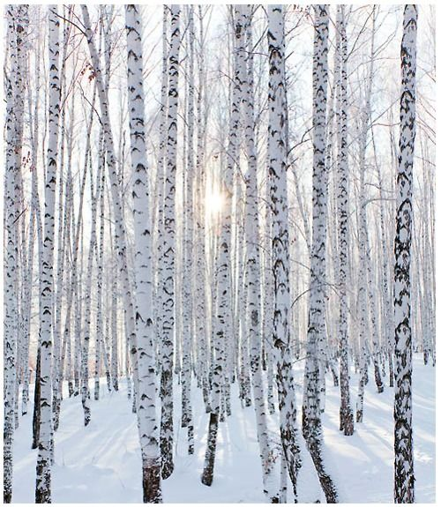
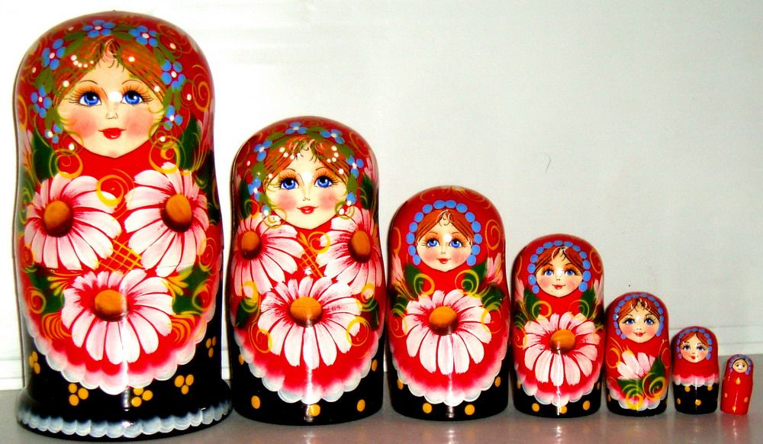
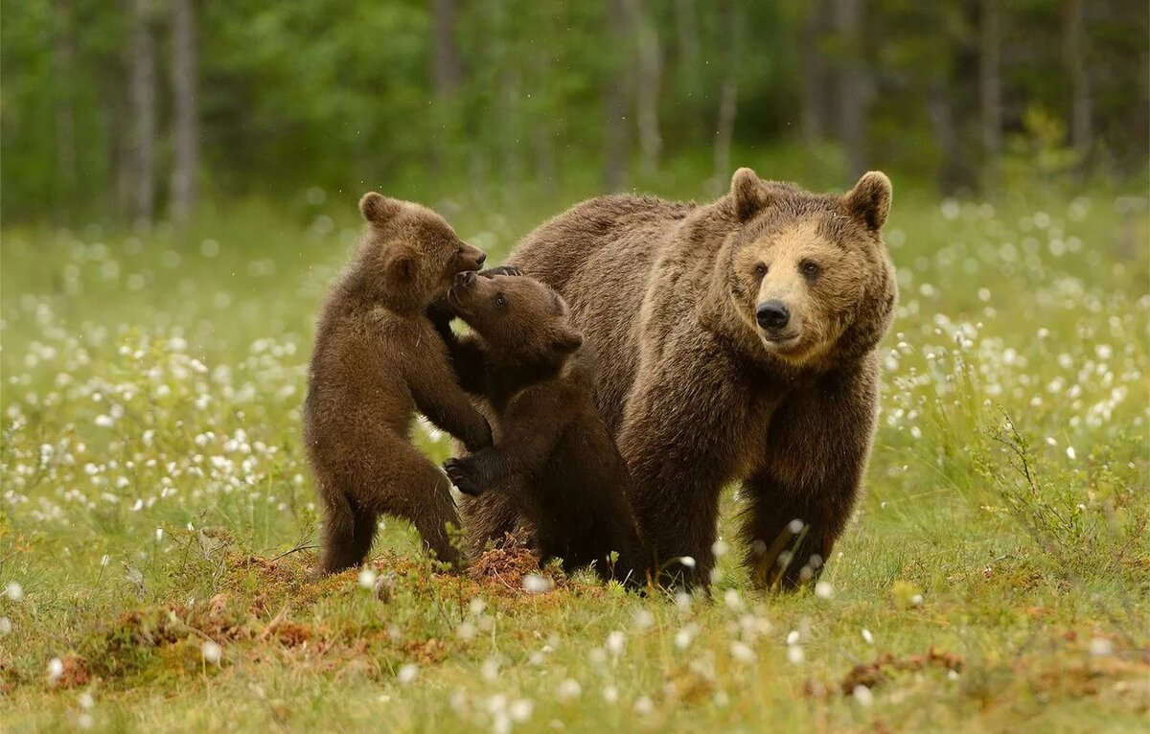
Символы в русской культуре

Slide 3








Надо/нужно

Slide 4







1. 2. 3. 4. 5.
1 первый
2 второй
3 третий
4 четвёртый
5 пятый
на первом этаже
на втором этаже
на третьем этаже
на четвёртом этаже
на пятом этаже

Slide 5









Купить
я куплю
Ты купишь
он/она купит
Jaké sloveso, které už dobře známe, je mu podobné?
мы купим
вы купите
они купят

